Slide 1
Складні
підлітки

Slide 2
ПІДЛІТКОВИЙ ВІК
Анатомо-фізіологічні особливості:
інтимно-особове спілкування з однолітками;
інтерес до зовнішності;
збагачення емоційної сфери.
Формування особистості:
прагнення до самоствердження;
негативізм до вимог старших;
особливе значення дружби і товаришування.
Розвиток психіки і пізнавальної діяльності:
інтерес до навчальних предметів;
вибір професії;
авторитет батьків.

Slide 3
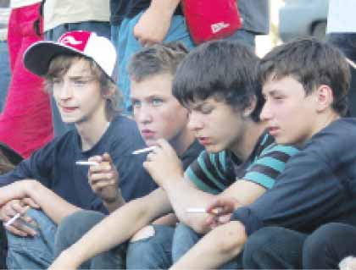
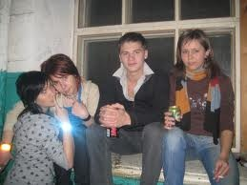
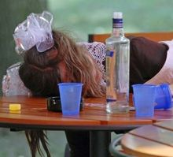
В підлітковому віці посилюється негативізм до вимог старших

Slide 4
Різко підвищується інтерес до своєї зовнішності

Slide 5
Прагнення до емансипації.
Формується новий образ фізичного “Я”;
З’являється відчуття дорослості;
Сильна потреба в спілкуванні;

Slide 6
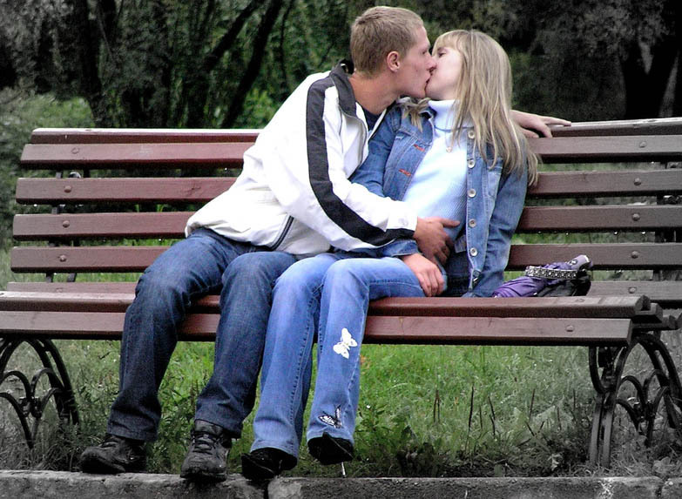
Провідна діяльність – інтимно-особове спілкування з однолітками

Slide 7
Інтерес до навчальних предметів носить вибірковий характер

Slide 8
Навчання характеризується:
• зростанням активності й самостійності; • зміною пізнавальних і соціальних мотивів навчання; • удосконаленням сприйняття; • елементами самоконтролю й саморегуляції.

Slide 9
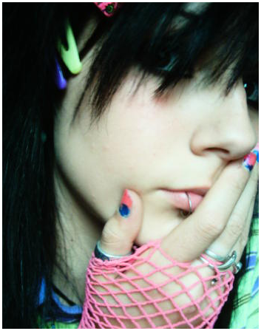
З'являється прагнення до самоствердження

Slide 10
- бажання зайняти своє місце в колективі; - бути лідером; - активним або пасивним виконавцем.

Slide 11
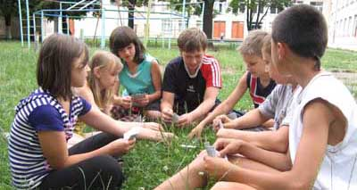
Особливого значення набувають дружба і товаришування

Slide 12
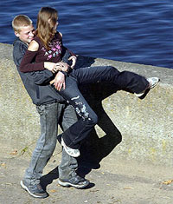
Які набирають нових форм:
- просто товариш;
- близький товариш;
- друг.

Slide 13
Дружба між батьками і дітьми – один із каналів виховного впливу на підлітка

Slide 14
Збагачується емоційна сфера

Slide 15
Виникають нові емоції. Пошук друзів, спілкування з ними – важливе джерело емоційних переживань старшокласників

Slide 16
Вибір професії – центр психологічного розвитку підлітків

Slide 17
Відбувається формування
самоконтролю
самонаказу
самозобов’язання

Slide 18
Підлітки охоче вислуховують поради батьків і вчителів
Які користуються в них авторитетом

Slide 19
Основним стає принцип рівноправності, але можливість конфліктів з дорослими не зникає.

Slide 20
Отже, основними критеріями взаємовідносин дорослих із підлітками повинні бути: довіра, допомога, повага, співпраця, розуміння.
Завдяки дотриманню таких взаємовідносин, дорослий зможе стати для підлітка взірцем і другом.

